Slide 1





Бюджетное учреждение
Ханты-Мансийского автономного округа − Югры
«МЕГИОНСКИЙ КОМПЛЕКСНЫЙ ЦЕНТР СОЦИАЛЬНОГО ОБСЛУЖИВАНИЯ НАСЕЛЕНИЯ»
Отделение социальной реабилитации и абилитации детей с ограниченными возможностями

Slide 2



Программа комплексной помощи семьям, воспитывающим детей раннего возраста с проблемами развития
«ПЕРВЫЕ ШАГИ К УСПЕХУ»

Slide 3


Целевая аудитория:
Родители /
законные представители
Дети младенческого и раннего возраста
с ограничениями жизнедеятельности
и риском появления таких ограничений
(от 0 до 3-х лет)

Slide 4
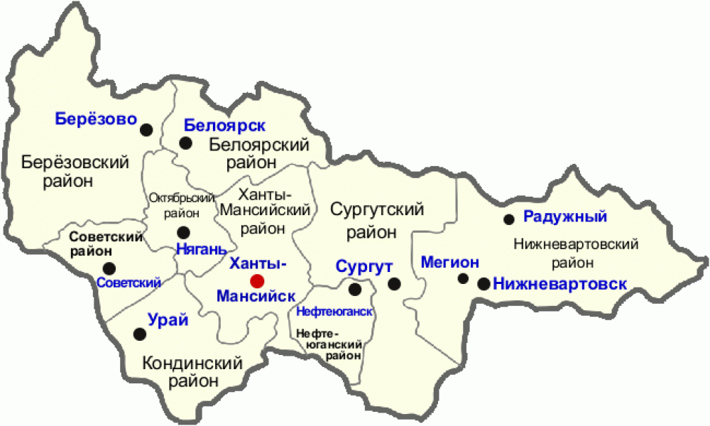
Территория реализации
Бюджетное учреждение
Ханты-Мансийского автономного округа – Югры
«Мегионский комплексный центр социального обслуживания населения»
город Мегион
Ханты-Мансийский автономный округ – Югра

Slide 5


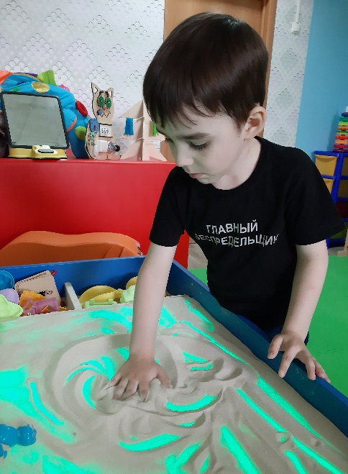
Цель:
Содействие оптимальному формированию и развитию психического здоровья детей младенческого и раннего возраста с ограничениями жизнедеятельности и риском появления таковых; нормализация жизни семьи посредством повышения компетентности ее членов и социализации ребенка в обществе

Slide 6

Задачи:
1. Организация межведомственного взаимодействия
2. Осуществление комплексной оценки основных областей развития ребенка (определение состояния его психического и физического здоровья, выявление основных потребностей и ресурсности ребенка и семьи)
3. Разработка и реализация совместно с семьей индивидуальной программы предоставления реабилитационных услуг
5. Систематическая оценка динамики психофизического развития ребенка и функциональности семьи, своевременная корректировка мероприятий программы
4. Сопровождение ребенка и его семьи в соответствии с разработанной программой

Slide 7
В рамках реализации практики:
Все специалисты Службы ранней помощи прошли профессиональную переподготовку и повышение квалификации по ранней помощи
Кабинеты укомплектованы современным инновационным реабилитационным оборудованием «Лекотека»
Организована работа Службы ранней помощи

Slide 8

Этапы реализации программы:
1. Организационный этап
3. Аналитический этап (обобщающий)
2. Практический этап (основной)

Slide 9
Кадровые ресурсы
Специалист по социальной реабилитации
Психолог
Заведующий отделением (руководитель программы)
Инструктор по адаптивной физической культуре
Логопед

Slide 10
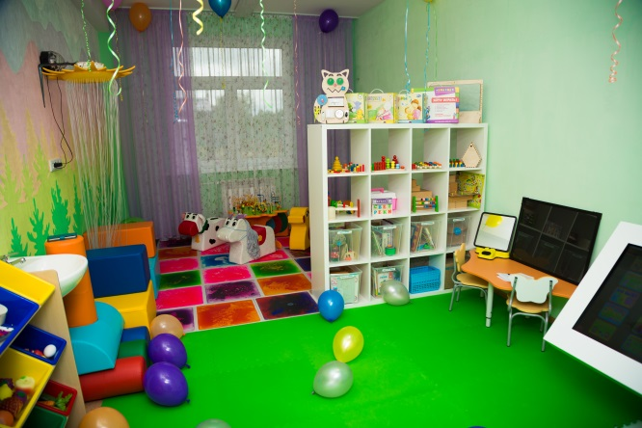
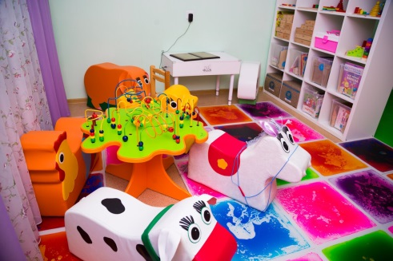
Материально-технические ресурсы:
Живой пол Радуга
Интерактивный пол
«Olodim
Оборудование «ЛЕКОТЕКА»
(более 100 единиц современного реабилитационного оборудования):
Интерактивный сенсорный стол «Экватор 42»
Программно-дидактический комплекс «Логомер 2»

Slide 11
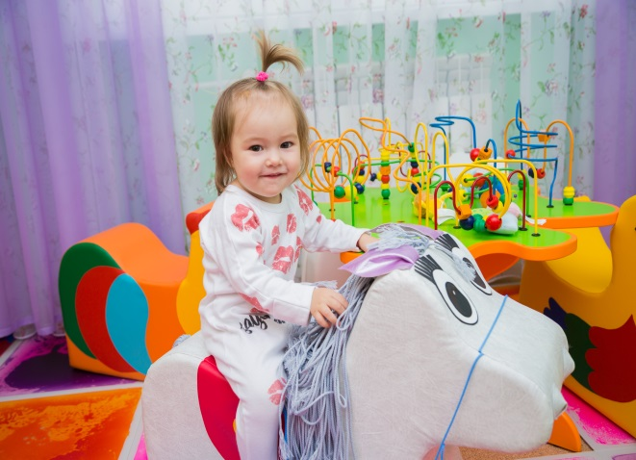
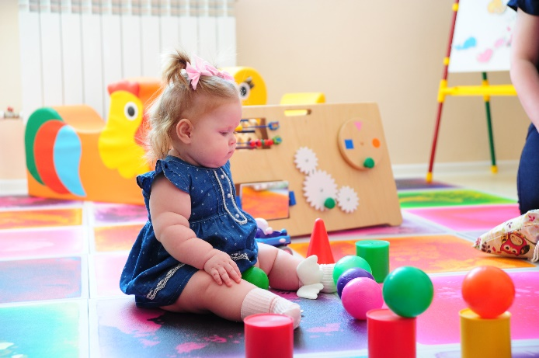
Материально-технические ресурсы:
Многофункцинальный игровой детский комплекс «Творческая мастерская» (театр теней, стол для песочной терапии)
Говорящее логопедическое Зеркало
Доска светодиодная под фломастер
Оборудование «ЛЕКОТЕКА»
(более 100 единиц современного реабилитационного оборудования)
Набор игр Чемоданчик логопеда

Slide 12
Информационные ресурсы:
Памятки, буклеты для родителей/законных представителей, разработанные специалистами отделения
буклет для родителей «Развитие мелкой моторики у детей 2-3 лет»,
консультация для родителей № 1, 2 на тему «Развитие мелкой моторики у детей»,
буклет «Игры и игрушки для развития мелкой моторики»,
буклет для родителей «Речь ребенка от 1 года до 3 лет»,
буклет для родителей «Особенности развития речи детей раннего возраста»,
буклет «Равные возможности - разные дети»,
буклет для родителей «Кризис трех лет: Что делать родителям?»,
буклет «Если у вас особенный ребенок: Где искать помощь?»,
буклет «Развитие интеллектуальных навыков детей в возрасте от 1 года до 2 лет»,
буклет «Что такое интеллектуальные навыки?»,
брошюра «Советы родителям детей раннего возраста»,
буклет «Служба ранней помощи»,
методические рекомендации «Фрутокрышки»,
«Рекомендации для родителей по развитию речи ребенка 2-3 лет»
Методические пособия и рекомендации, разработанные специалистами отделения
Методический материал «Су-джок терапия в работе с детьми раннего возраста»,
Методические рекомендации «Фрутокрышки»,
Проект развития мелкой моторики у детей-инвалидов, детей с ОВ, обучение родителей отделения реабилитации детей и подростков с ограниченными возможностями в условиях полустационарного обслуживания «Мир на кончиках пальцев»,
«Методические рекомендации для проведения занятий на развитие мелкой моторики при помощи нестандартного материала»,
Методические рекомендации «Волшебный мир МАРБЛС».

Slide 13
Полученные результаты по программе:
Создана и реализуется эффективная модель межведомственного взаимодействия, направленная на раннее выявление ребенка с особенностями развития, информирование родителей о возможности получения услуг ранней помощи;
Реализован комплекс мероприятий, направленных на диагностику и реабилитацию 81 ребенка раннего возраста от 0 до 3-х лет, с особенностями развития в полном объеме;
Разработано и реализуется 81 индивидуальная программа ранней помощи, что составляет 100 % от заявленных участников программы;
Организовано эффективное психолого-педагогическое сопровождение 76 семей;
Повысился уровень компетенции у 100 % родителей, осуществляющих развивающий уход за детьми раннего возраста с проблемами развития в домашних условиях;
Коэффициент эффективности реализации мероприятий программы составляет
96 %

Slide 14
Полученные результаты по программе:
сформированы базовые умения и навыки в соответствии с возрастом
- 100 % участников программы
улучшились показатели мелкой и крупной моторики
- 97 % участников программы
улучшилась импрессивная и экспрессивная речь
- 93 % участников программы;
улучшилось произношение отдельных звуков и слов
- 100 % участников программы
улучшены познавательные и когнитивные процессы
(внимание, память, мышление, речь, воображение)
- 100 % участников программы

Slide 15
Полученные результаты по программе:
активно включены в коррекционно-развивающий процесс - 100% участников программы
применяют полученные рекомендации в постреабилитационный период - 100 % участников программы
удовлетворены ролью родителя, воспитывающего ребенка с особенностями развития - 100 % участников программы
улучшение психоэмоционального состояния - 100 % участников программы
Родители (законные представители):
Сформировано единое партнёрское сообщество
«Семья-Ребёнок-Специалист» в 100% случаев участников программы.

Slide 16
Опыт реализации Программы
«Первые шаги к успеху» представлен на:
XI Всероссийском форуме «Вместе – ради детей!» Фонда поддержки детей, находящихся в трудной жизненной ситуации (2020)
Информационно-дискуссионных площадках Ханты-Мансийского автономного округа – Югры (2020-2021)
Проектно-аналитических сессиях, ориентированных на выявление и сопровождение наиболее эффективных просемейных социальных практик и инициатив, Проект-центра Уполномоченного при Президенте РФ по правам ребенка (2020)
Межрегиональной конференции «Десятилетие детства. Счастливая семья - счастливые дети» (2021)
Федеральных и региональных конкурсах

Slide 17




Бюджетное учреждение
Ханты-Мансийского автономного округа − Югры
«МЕГИОНСКИЙ КОМПЛЕКСНЫЙ ЦЕНТР СОЦИАЛЬНОГО ОБСЛУЖИВАНИЯ НАСЕЛЕНИЯ»
СПАСИБО
ЗА ВНИМАНИЕ

